Slide 1


WGS 데이터로부터.
location | REF | Sample 1 | Sample 2 | Sample 3 | Sample 4 | Sample 5 | Sample 6
1 | A | A | T | A | T | T | A
2 | T | G | G | T | G | T | T
3 | C | C | C | C | C | C | G
4 | G | G | G | G | G | G | G
5 | A | C | A | C | A | A | A
6 | A | C | C | A | A | A | A
컴퓨터가 데이터를 통해 스스로 패턴을 학습하고,
새로운 데이터에 대해 예측하거나 분류하는 알고리즘을 만들 수 있을까

Slide 2


변이정보로부터
location | REF | Sample 1 | Sample 2 | Sample 3 | Sample 4 | Sample 5 | Sample 6
1 | A | A | T | A | T | T | A
2 | T | G | G | T | G | T | T
3 | C | C | C | C | C | C | G
4 | G | G | G | G | G | G | G
5 | A | C | A | C | A | A | A
6 | A | C | C | A | A | A | A

Slide 3
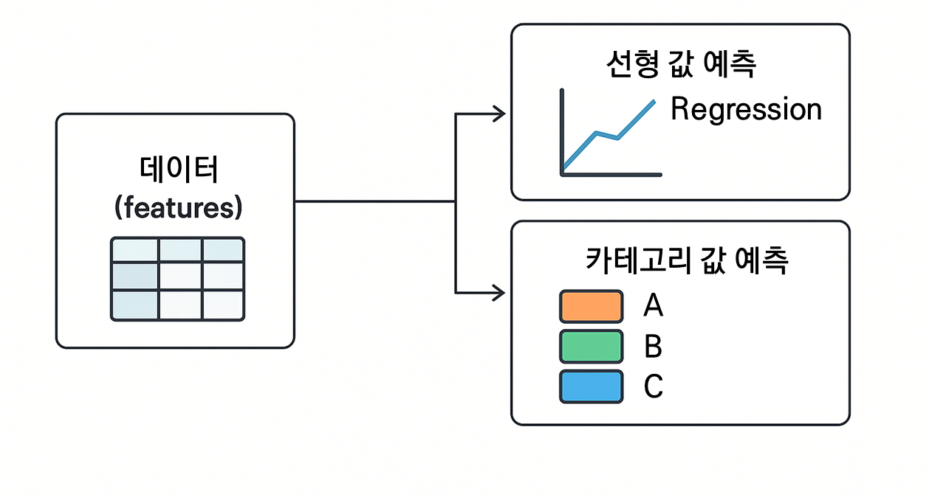
Supervised vs Unsupervised
Supervised Learning (지도학습)
입력 X와 레이블 Y(정답)가 쌍(pair)으로 주어질 때, 학습을 통해 새로운 입력에 대한 NEW Y(예측값)를 생성

Slide 4
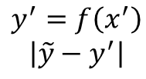

기계학습의 기본 틀(Supervised)
1. 데이터 준비
2. 전처리
학습데이터
정답 레이블
전처리 된
학습데이터
정답 레이블
3. 학습모델 구축
4. 모델 평가
전처리 된
학습데이터
정답 레이블(y)
학습에 사용하지 않은 데이터
예측 레이블
(y’)
$$y=f(x)$$
$$y^{′}=f\left(x^{′}\right)$$
$$\left|\tilde{y}−y^{′}\right|$$

Slide 5
1. 데이터 준비
1. 데이터 준비(학습데이터)
location | Sample 1 | Sample 2 | Sample 3 | Sample 4 | Sample 5 | Sample 6 | Sample 7 | Sample 8
1 | 0.815 | 0.278 | 0.957 | 0.792 | 0.679 | 0.706 | 0.695 | 0.766
2 | 0.906 | 0.547 | 0.485 | 0.959 | 0.758 | 0.032 | 0.317 | 0.795
3 | 0.127 | 0.958 | 0.800 | 0.656 | 0.743 | 0.277 | 0.950 | 0.187
4 | 0.913 | 0.965 | 0.142 | 0.036 | 0.392 | 0.046 | 0.034 | 0.490
5 | 0.632 | 0.158 | 0.422 | 0.849 | 0.655 | 0.097 | 0.439 | 0.446
6 | 0.098 | 0.971 | 0.916 | 0.934 | 0.171 | 0.823 | 0.382 | 0.646
Y1 | A | B | C | A | A | C | C | B
Y2 | 3.4 | 2.2 | 5.5 | 6.6 | 8.1 | 9.9 | 7.7 | 6.6

Slide 6
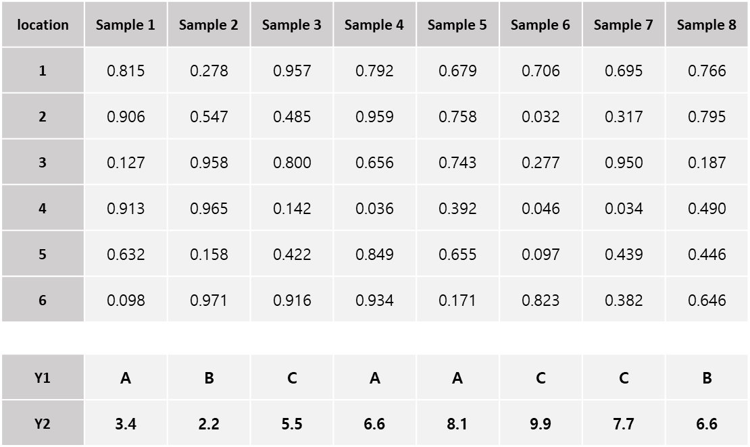
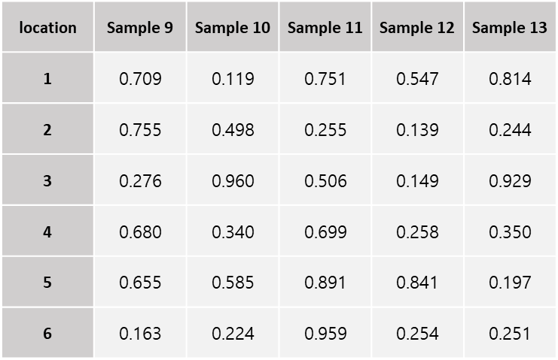
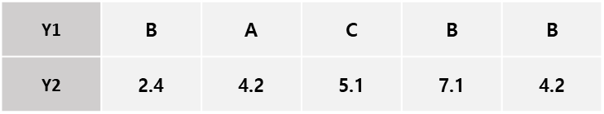
2. 데이터 준비
1. 데이터 준비
학습데이터
검증데이터

Slide 7
2. 전처리는 어떻게?
데이터가 지저분해요
Sample 1 | Sample 2 | Sample 3 | Sample 4 | Sample 5 | Sample 6 | Sample 7
0.616 | 0.917 | NaN | 0.569 | 0.311 | 0.689 | NaN
0.473 | NaN | NaN | 0.469 | 0.529 | 0.748 | 0.826
0.352 | 0.757 | 0.531 | NaN | NaN | 0.451 | 0.538
0.831 | 0.754 | 0.779 | 0.337 | 0.602 | NaN | 0.996
0.585 | 0.380 | 0.934 | NaN | NaN | NaN | NaN
0.550 | 0.568 | NaN | 0.794 | 0.654 | 0.913 | 0.443

Slide 8
2. 전처리는 어떻게?
데이터가 지저분해요
Sample 1 | Sample 2 | Sample 3 | Sample 4 | Sample 5 | Sample 6 | Sample 7
0.616 | 0.917 | NaN | 0.569 | 0.311 | 0.689 | NaN
0.473 | NaN | NaN | 0.469 | 0.529 | 0.748 | 0.826
0.352 | 0.757 | 0.531 | NaN | NaN | 0.451 | 0.538
0.831 | 0.754 | 0.779 | 0.337 | 0.602 | NaN | 0.996
0.585 | 0.380 | 0.934 | NaN | NaN | NaN | NaN
0.550 | 0.568 | NaN | 0.794 | 0.654 | 0.913 | 0.443
Sample 1 | Sample 2 | Sample 3 | Sample 4 | Sample 5 | Sample 6 | Sample 7
0.616 | 0.917 | 0.620 | 0.569 | 0.311 | 0.689 | NaN
0.473 | 0.609 | 0.609 | 0.469 | 0.529 | 0.748 | 0.826
0.352 | 0.757 | 0.531 | 0.525 | 0.525 | 0.451 | 0.538
0.831 | 0.754 | 0.779 | 0.337 | 0.602 | NaN | 0.996
삭제
0.550 | 0.568 | 0.653 | 0.794 | 0.654 | 0.913 | 0.443
다른 샘플들의 평균 등으로 채우거나,해당 Feature 를 삭제

Slide 9
2. 전처리는 어떻게?
샘플 마다 실험 환경이 달랐어요
Sample 1 | Sample 2 | Sample 3 | Sample 4 | Sample 5 | Sample 6 | Sample 7
2 | … | 4 | … | 12 | … | …
2 | … | 4 | … | 12 | … | …
4 | … | 8 | … | 16 | … | …
4 | … | 8 | … | 16 | … | …
5 | … | 10 | … | 20 | … | …
1 | … | 2 | … | 4 | … | …

Slide 10
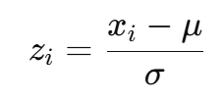
2. 전처리는 어떻게?
샘플 마다 실험 환경이 달랐어요
Sample 1 | Sample 2 | Sample 3 | Sample 4 | Sample 5 | Sample 6 | Sample 7
2 | … | 4 | … | 12 | … | …
2 | … | 4 | … | 12 | … | …
4 | … | 8 | … | 16 | … | …
4 | … | 8 | … | 16 | … | …
5 | … | 10 | … | 20 | … | …
1 | … | 2 | … | 4 | … | …
Sample 1 | Sample 2 | Sample 3 | Sample 4 | Sample 5 | Sample 6 | Sample 7
2 | … | 2 | … | 2 | … | …
2 | … | 2 | … | 2 | … | …
4 | … | 4 | … | 4 | … | …
4 | … | 4 | … | 4 | … | …
5 | … | 5 | … | 5 | … | …
1 | … | 1 | … | 1 | … | …
실험이 잘못된 게 아니라면 정규화 작업을 진행!!
예) Z-score 변환

Slide 11
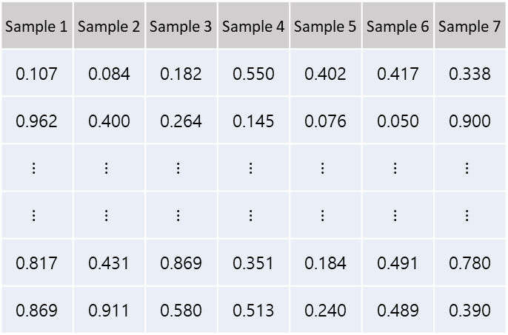
2. 전처리는 어떻게?
데이터가 너무 많아요
Sample 1 | Sample 2 | Sample 3 | Sample 4 | Sample 5 | Sample 6 | Sample 7
0.107 | 0.084 | 0.182 | 0.550 | 0.402 | 0.417 | 0.338
0.962 | 0.400 | 0.264 | 0.145 | 0.076 | 0.050 | 0.900
$$⋮$$ | $$⋮$$ | $$⋮$$ | $$⋮$$ | $$⋮$$ | $$⋮$$ | $$⋮$$
$$⋮$$ | $$⋮$$ | $$⋮$$ | $$⋮$$ | $$⋮$$ | $$⋮$$ | $$⋮$$
0.817 | 0.431 | 0.869 | 0.351 | 0.184 | 0.491 | 0.780
0.869 | 0.911 | 0.580 | 0.513 | 0.240 | 0.489 | 0.390

Slide 12
2. 전처리는 어떻게?
데이터가 너무 많아요
Sample 1 | Sample 2 | Sample 3 | Sample 4 | Sample 5 | Sample 6 | Sample 7
0.107 | 0.084 | 0.182 | 0.550 | 0.402 | 0.417 | 0.338
0.962 | 0.400 | 0.264 | 0.145 | 0.076 | 0.050 | 0.900
0.869 | 0.911 | 0.580 | 0.513 | 0.240 | 0.489 | 0.390
Sample 1 | Sample 2 | Sample 3 | Sample 4 | Sample 5 | Sample 6 | Sample 7
0.107 | 0.084 | 0.182 | 0.550 | 0.402 | 0.417 | 0.338
0.962 | 0.400 | 0.264 | 0.145 | 0.076 | 0.050 | 0.900
$$⋮$$ | $$⋮$$ | $$⋮$$ | $$⋮$$ | $$⋮$$ | $$⋮$$ | $$⋮$$
$$⋮$$ | $$⋮$$ | $$⋮$$ | $$⋮$$ | $$⋮$$ | $$⋮$$ | $$⋮$$
0.817 | 0.431 | 0.869 | 0.351 | 0.184 | 0.491 | 0.780
0.869 | 0.911 | 0.580 | 0.513 | 0.240 | 0.489 | 0.390
Sample 1 | Sample 2 | Sample 3 | Sample 4 | Sample 5 | Sample 6 | Sample 7
0.762 | 0.598 | 0.298 | 0.279 | 0.628 | 0.165 | 0.932
0.176 | 0.766 | 0.920 | 0.555 | 0.612 | 0.768 | 0.126
0.996 | 0.597 | 0.625 | 0.521 | 0.352 | 0.186 | 0.544
의미 있는 Feature 들만 선택하거나,
차원 축소의 방법을 사용!

Slide 13
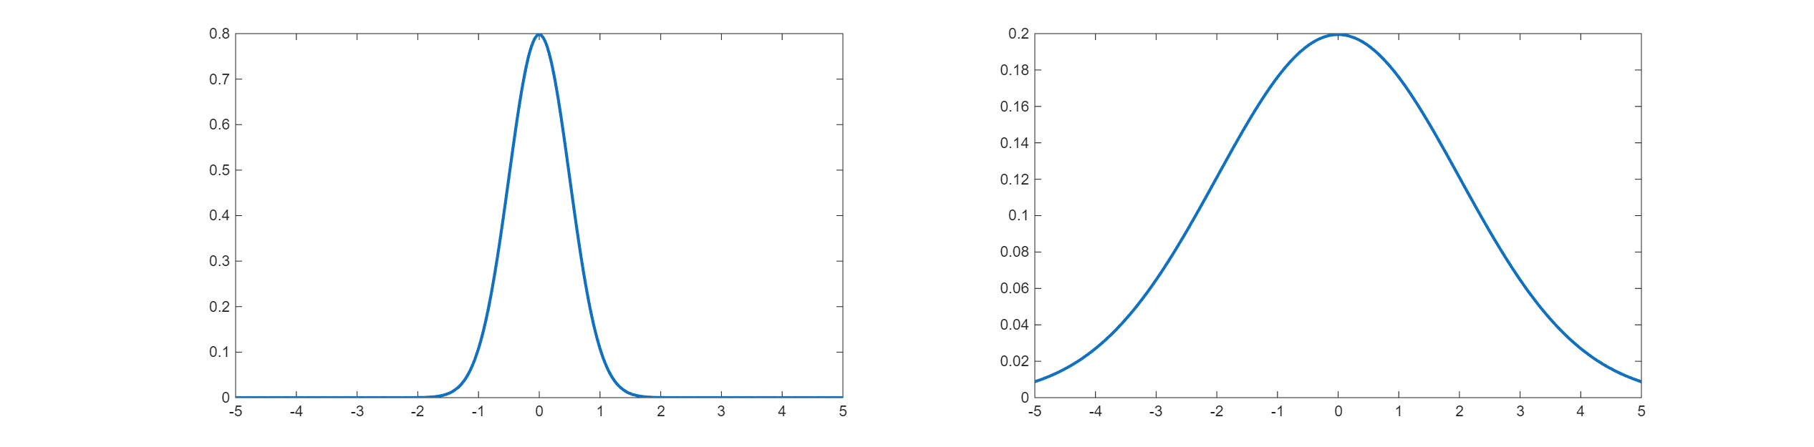
2. 전처리는 어떻게?
의미 있는 Feature 데이터란?
① 분포가 고른 데이터
Sample 1 | Sample 2 | Sample 3 | Sample 4 | Sample 5 | Sample 6 | Sample 7
0.107 | 0.084 | … |  |  | 0.417 | -0.338
0.962 | 2.400 | … |  |  | 0.050 | -3.900
모든 샘플에서 비슷한 값이면 Filtering:
예) 표준편차가 작은 Feature 는 학습에서 제외

Slide 14
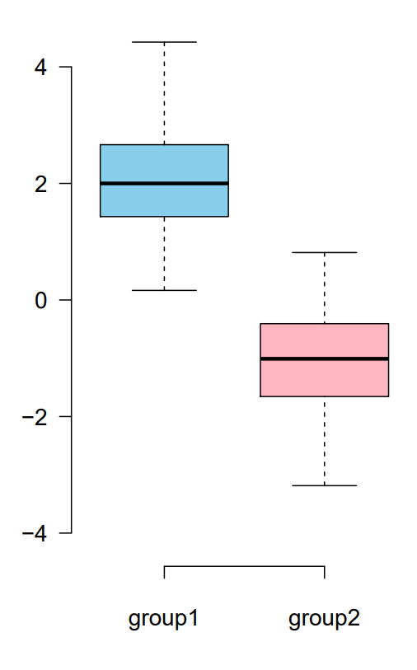
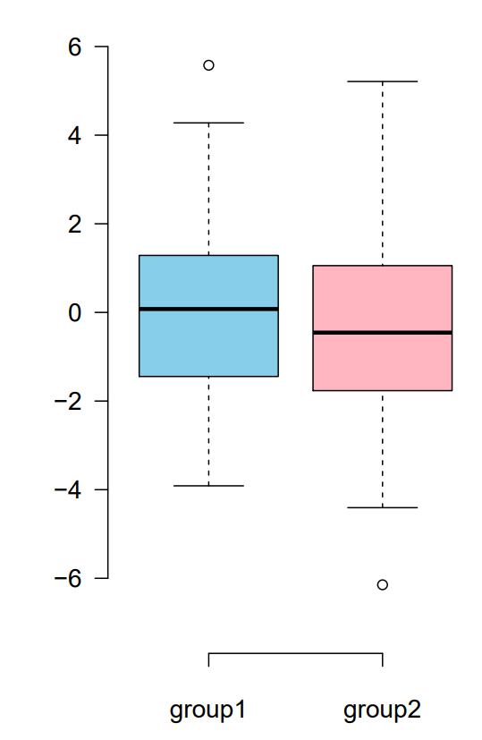
2. 전처리는 어떻게?
의미 있는 Feature 데이터란?
② 목적에 맞게 데이터값의 분포가 다른 Feature
Sample 1 | Sample 2 | Sample 3 | Sample 4 | Sample 5 | Sample 6 | Sample 7
4.107 | … | … | 0.550 | … | … | 0.338
2.196 |  |  | 1.196 |  |  | 2.196
차이가 확연한 Feature 를 선택
예) T-test 유의성 검정 등 (Y label 을 선택하는데 효력이 없지 않을까?)

Slide 15
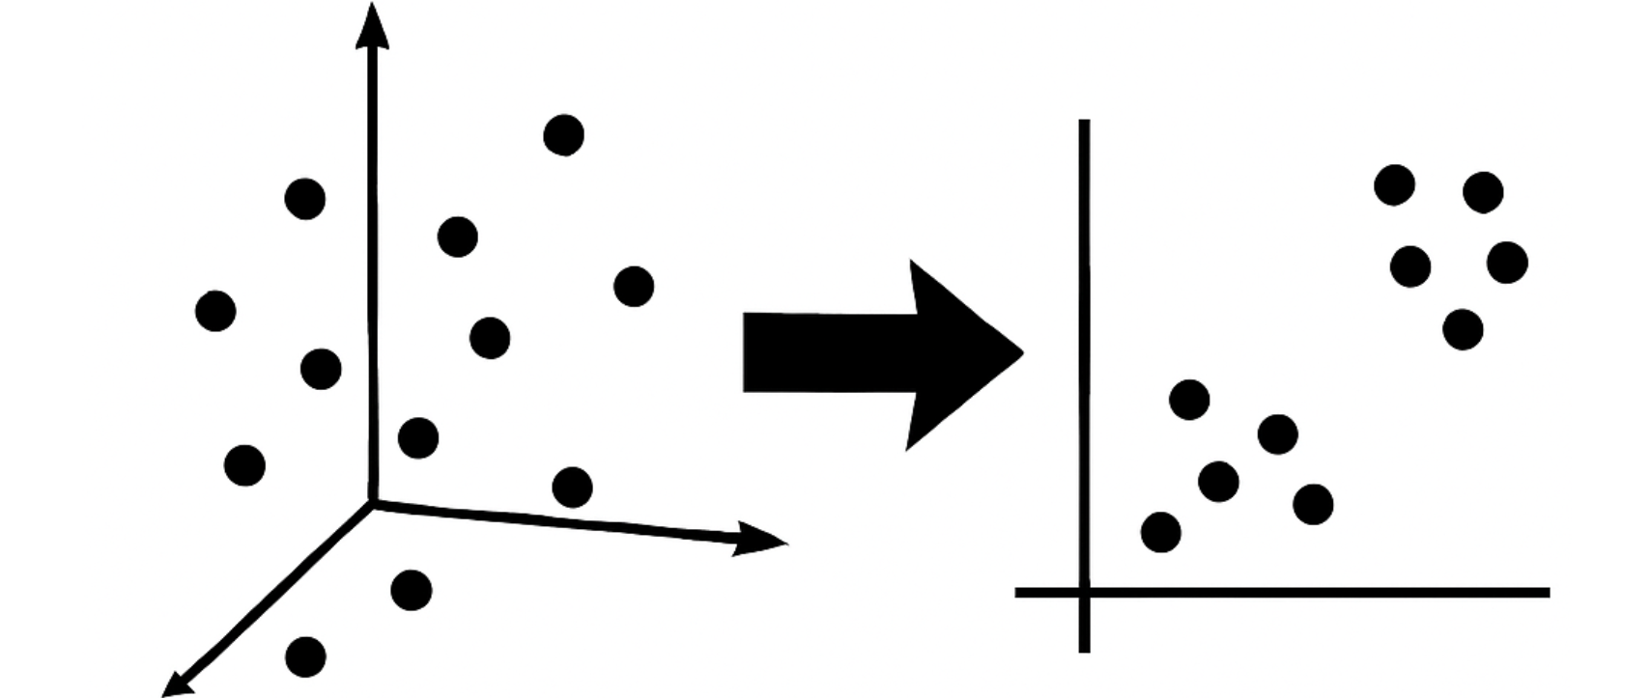
2. 전처리는 어떻게?
차원 축소 데이터란?
N 차원 데이터를 N 보다 작은 데이터로 표현( 정보는 최대한 간직하면서!)

Slide 16
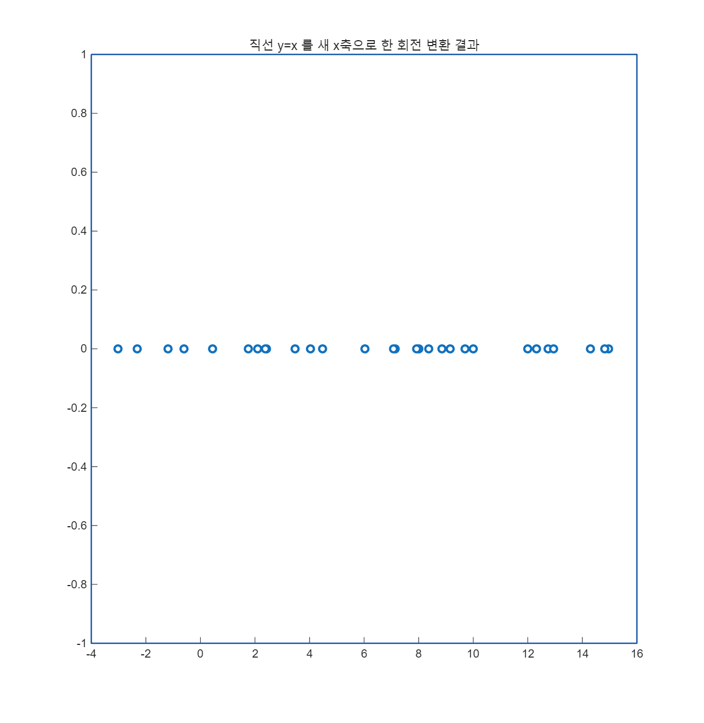
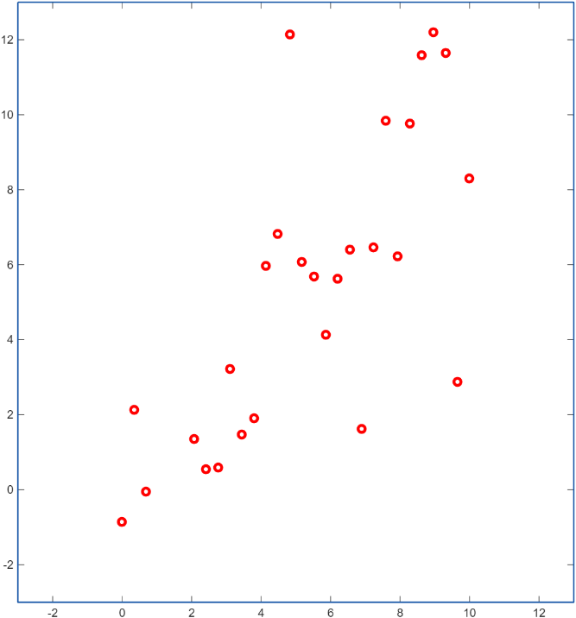
2. 전처리는 어떻게?
차원 축소 데이터란?
Principle component analysis (PCA)

Slide 17
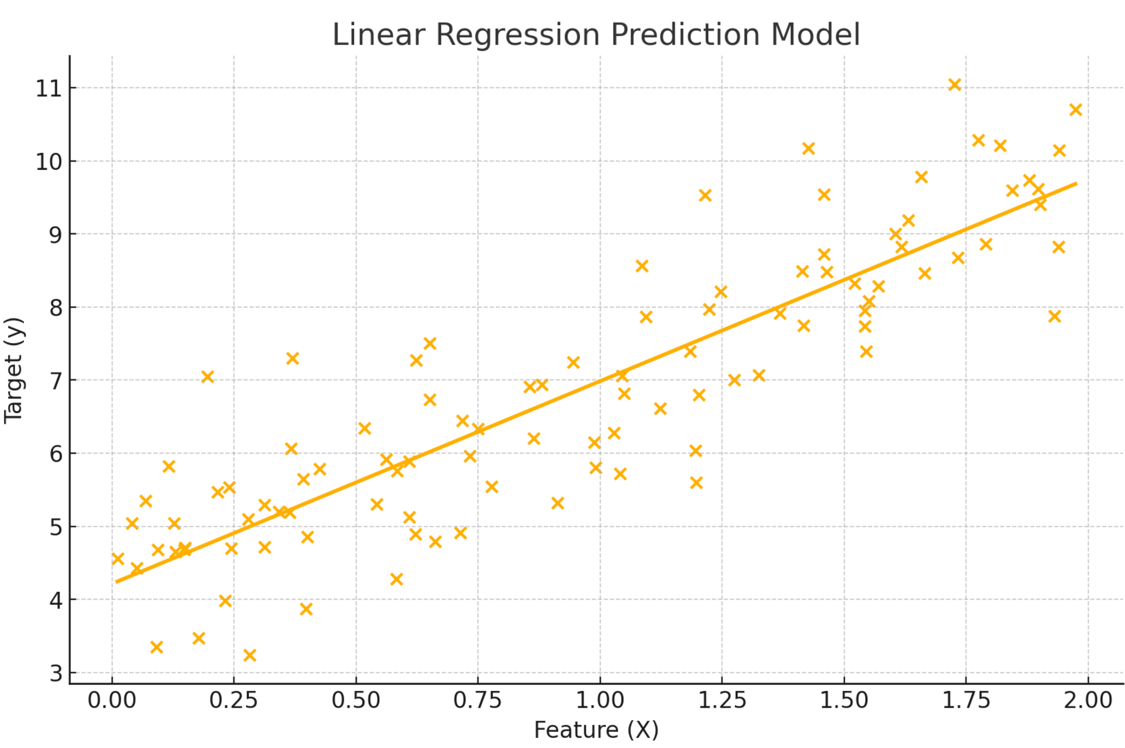
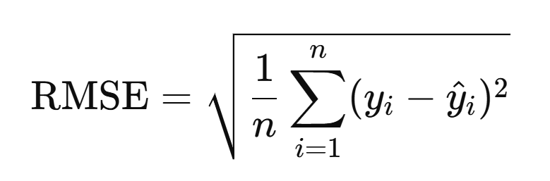
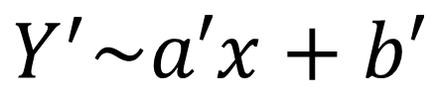
3. 학습 모델이란
선형 모델 (Linear regression)
$$Y^{′}\sim a′x+b′$$
선형모델에서 최소화해야할 값:

Slide 18
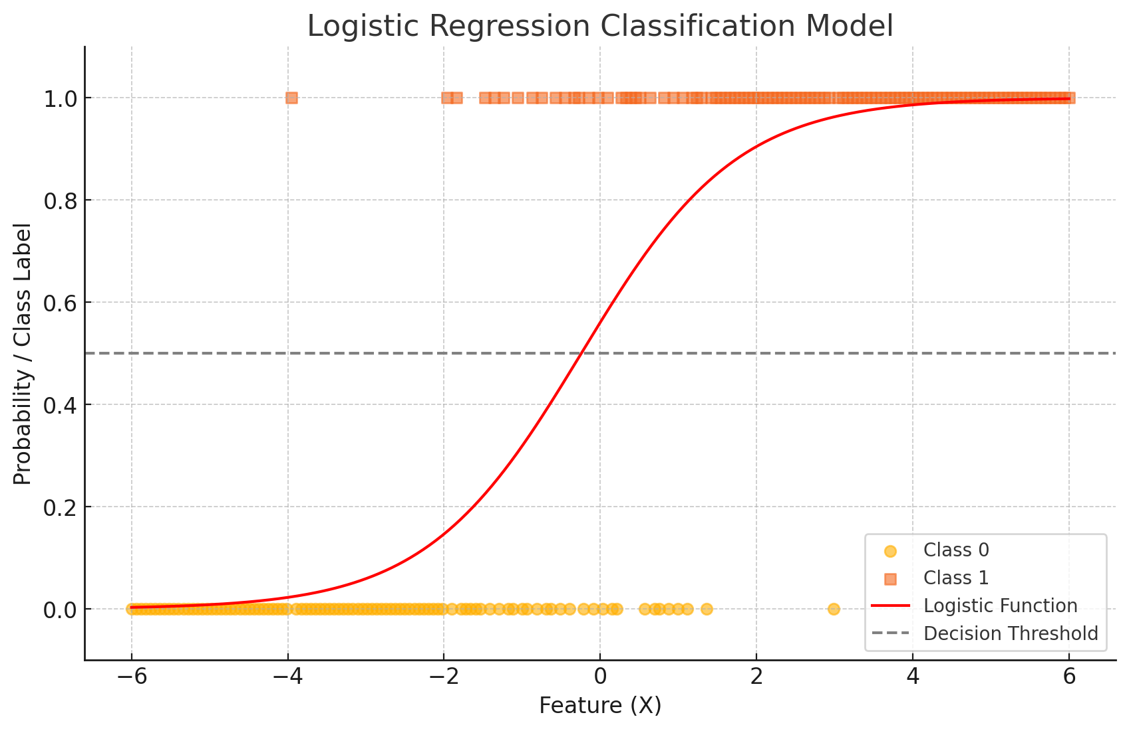
3. 학습 모델이란
분류 모델 (Classification)

Slide 19
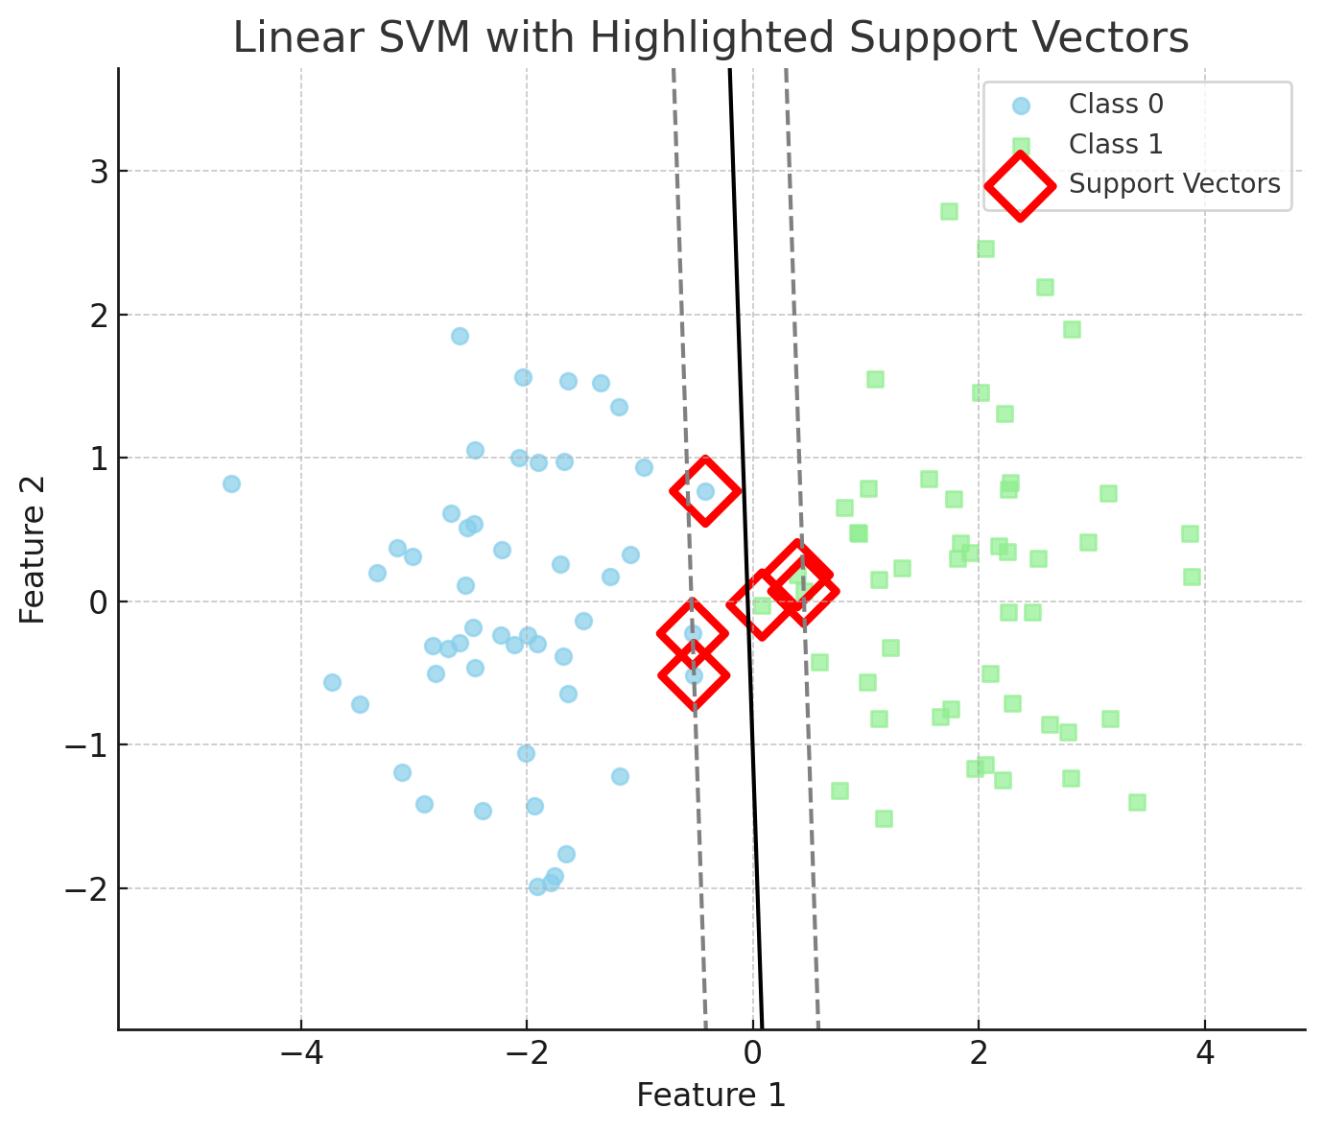
3. 학습 모델이란
분류 모델 (SVM Classification)

Slide 20
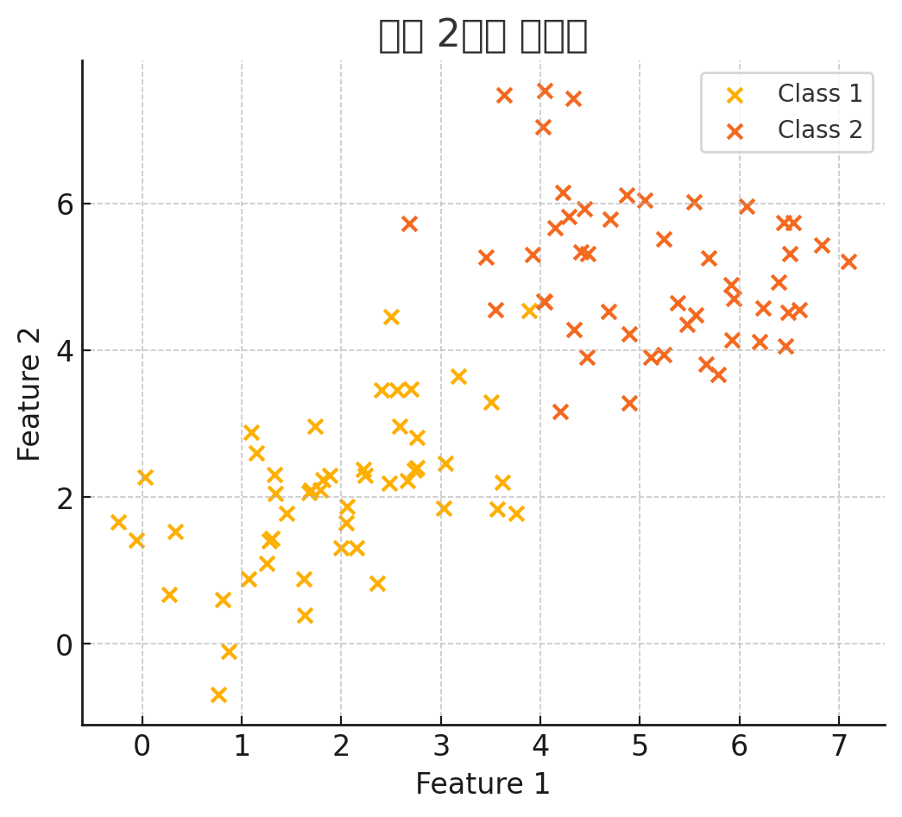
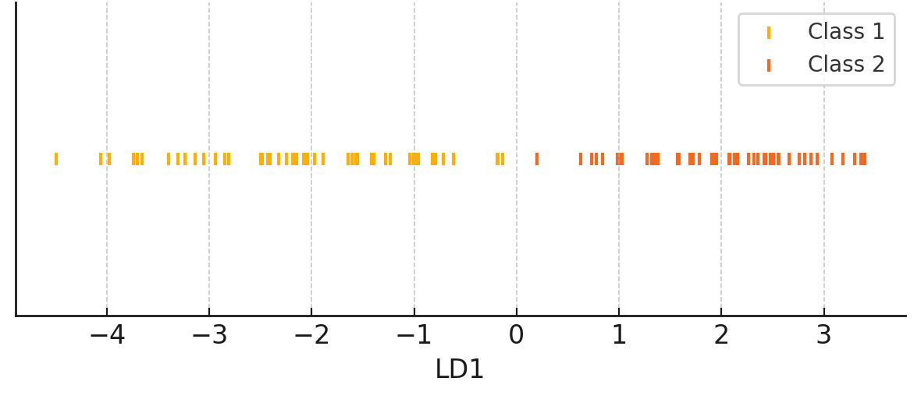
3. 학습 모델이란
분류 모델 (Linear Discriminant Analysis)

Slide 21
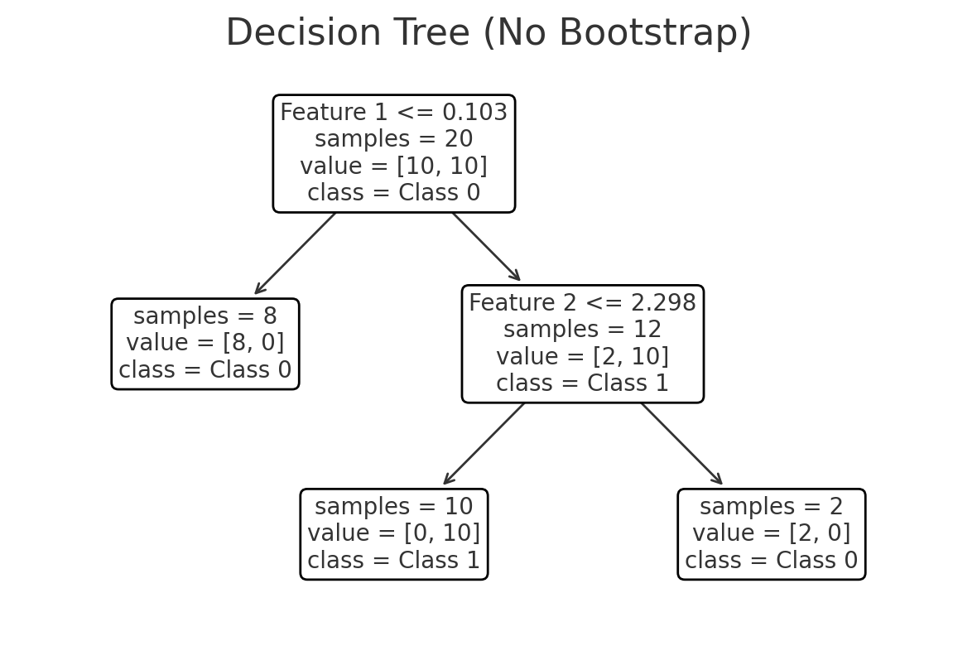
3. 학습 모델이란
분류 모델 (Tree Classification)

Slide 22
4. 모델평가는 어떻게
Y | 예측 | Y-예측
0 | 1.9016 | -1.9016
0.3448 | 2.3487 | -2.0039
0.6897 | 1.7574 | -1.0678
1.0345 | -0.0143 | 1.0488
1.3793 | -1.0298 | 2.4091
1.7241 | 5.9303 | -4.2062
2.069 | 6.1714 | -4.1024
2.4138 | 3.9971 | -1.5833
2.7586 | 3.4109 | -0.6523
3.1034 | -4.6207 | 7.7241
3.4483 | 2.0249 | 1.4233
3.7931 | 7.3159 | -3.5228
 |  | 실제
 |  | AFR | EUR | EAS | SAS | AMR
예측 | AFR | 178 | 0 | 0 | 0 | 1
 | EUR | 0 | 127 | 0 | 2 | 22
 | EAS | 0 | 0 | 117 | 0 | 0
 | SAS | 0 | 0 | 0 | 118 | 0
 | AMR | 1 | 0 | 0 | 0 | 75
선형 모델은 RMSE, 분류 모델은 Accuracy

Slide 23
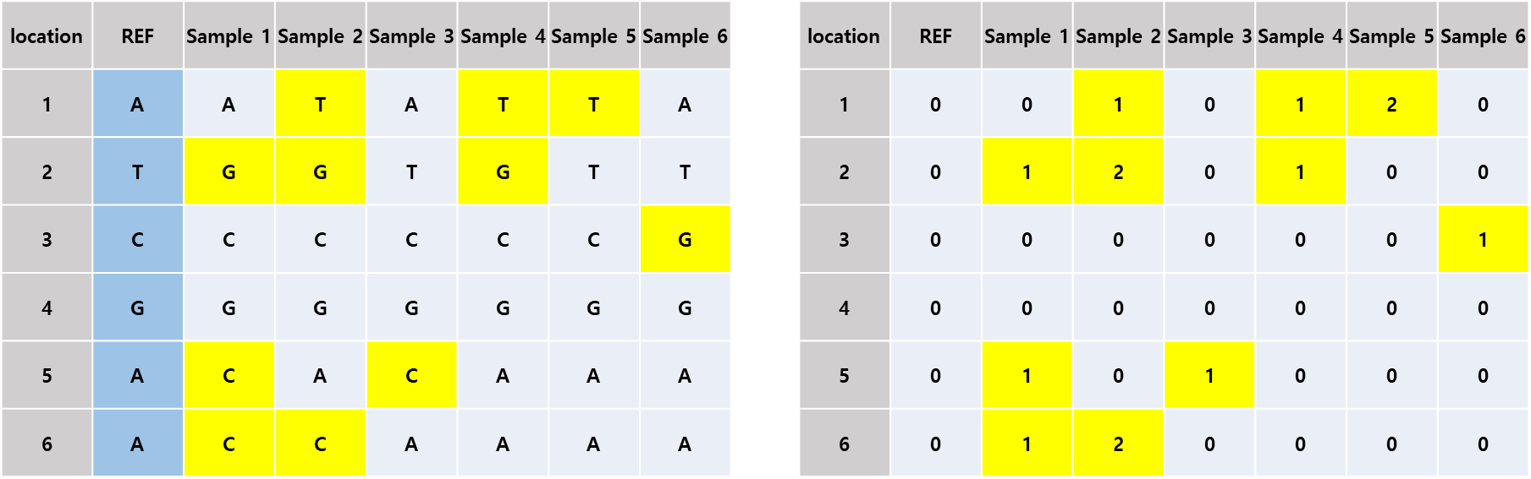
SNV 를 수치 값으로
SNV
Data matrix
참조 유전체서열(REF)과 다르면 1 같으면 0
그렇다면 2가 의미하는 것은?

Slide 24
변이정보로부터
location | REF | Sample 1 | Sample 2 | Sample 3 | Sample 4 | Sample 5 | Sample 6
1 | 0 | 0 | 1 | 0 | 1 | 2 | 0
2 | 0 | 1 | 2 | 0 | 1 | 0 | 0
3 | 0 | 0 | 0 | 0 | 0 | 0 | 1
4 | 0 | 0 | 0 | 0 | 0 | 0 | 0
5 | 0 | 1 | 0 | 1 | 0 | 0 | 0
6 | 0 | 1 | 2 | 0 | 0 | 0 | 0

Slide 25
Classification
실습

